Slide 1



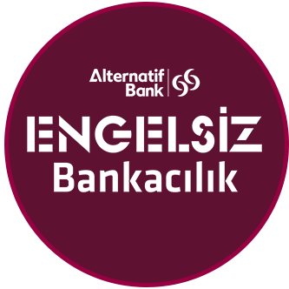


Slide 2
SilentLink
GERÇEK ZAMANLI
IŞARET DILI ÇEVIRMENI

Slide 3

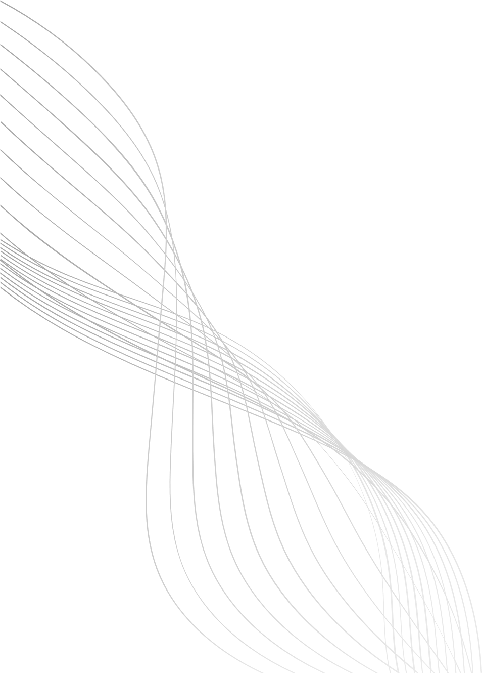
PROBLEM
Türkiye'de yaklaşık 3 milyon işitme engelli vatandaşımız var. Bu büyük potansiyel müşteri kitlesi, bankacılık hizmetlerine etkin ve hızlı erişimde zorluk yaşıyor.
İşaret dili bilen banka personeli sayısı engelli birey sayısına oranla yetersiz kalmaktadır. Bu durum, günlük finansal işlemler sırasında iletişim kopukluğuna ve hizmet kalitesinin düşmesine neden olmaktadır.
Bizim fikrimiz, bu engeli Yapay Zeka teknolojisiyle ortadan kaldırmayı hedeflemektedir.

Slide 4
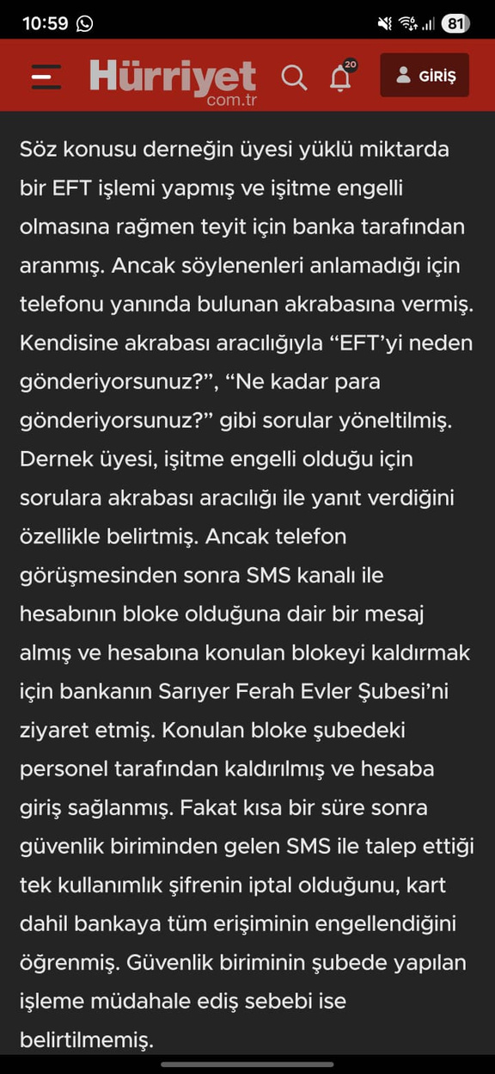
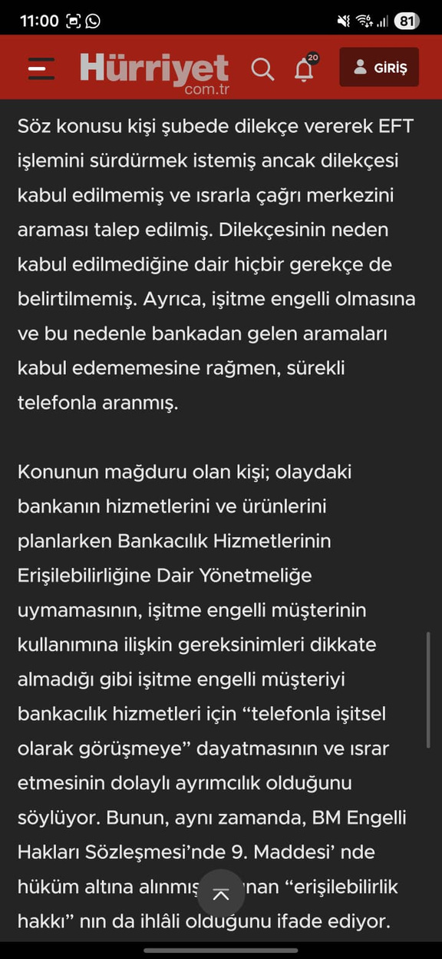
09.06.2020 tarihinde
yaşanmış bir nihai örnek

Slide 5
AMAÇ
Bağımsız, Güvenli ve Anlık İletişim Sağlamak
Microsoft Azure Yapay Zeka hizmetlerini kullanarak canlı görüşme esnasında işaret dilini metne çeviren, aynı şekilde konuşmaları da altyazı olarak gösteren bir servis oluşturmak. Bu sayede işitme engelli bireyin herhangi bir tercümana ihtiyaç duymadan bağımsız bir iletişim kurması.

Slide 6
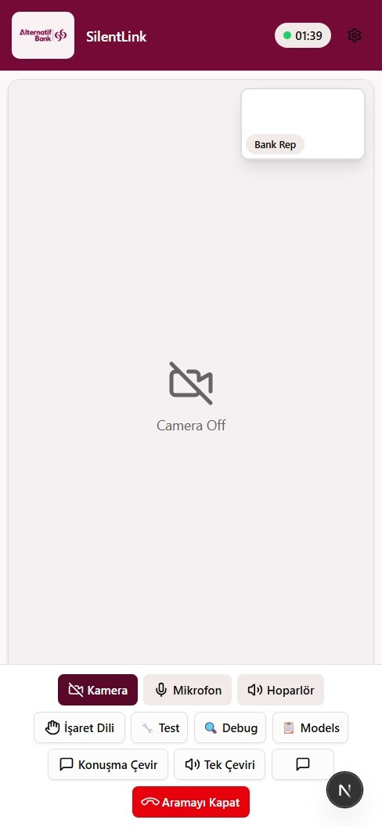
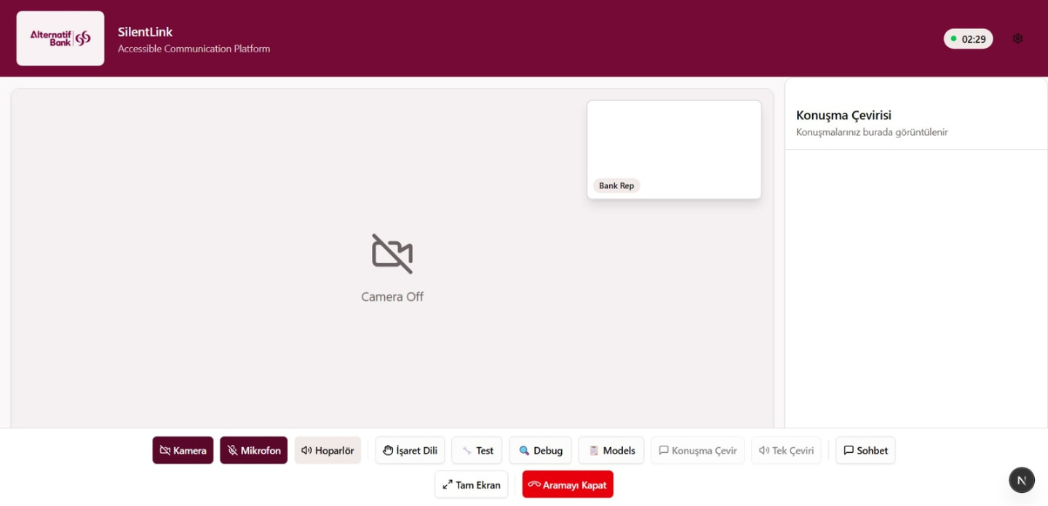
SILENTLINK

Slide 7
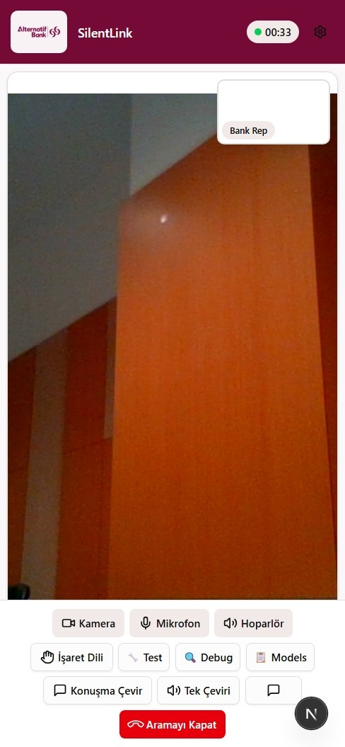
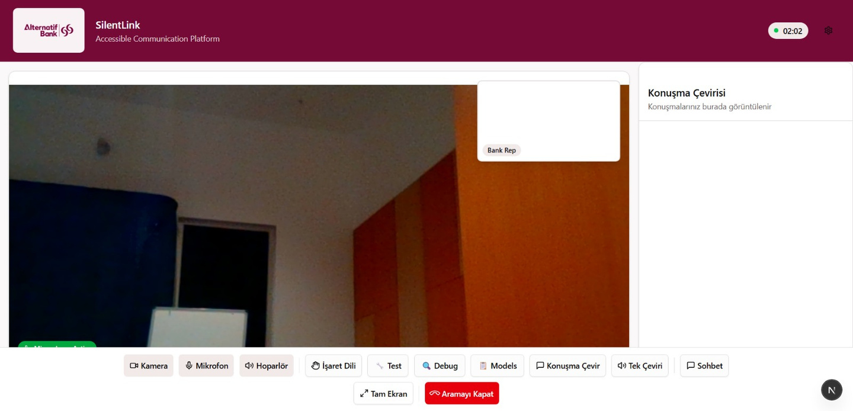
SILENTLINK

Slide 8
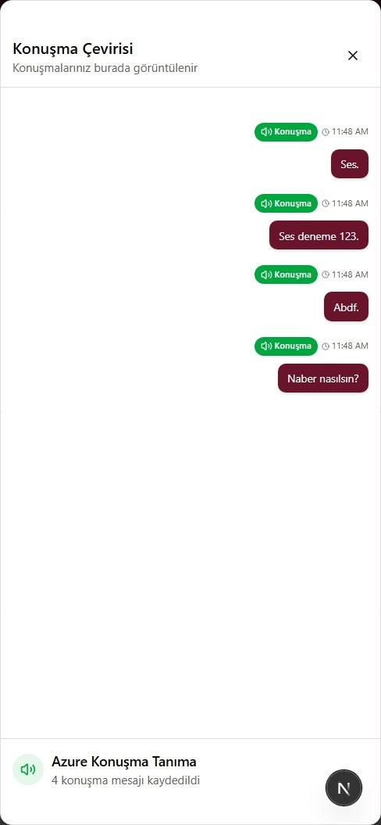
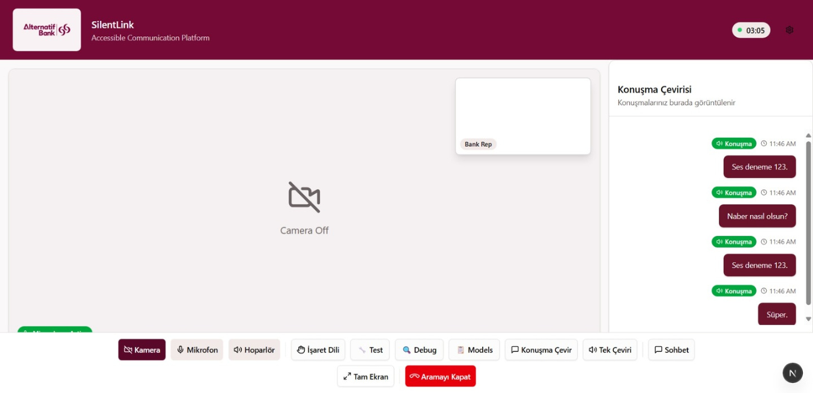
SILENTLINK

Slide 9
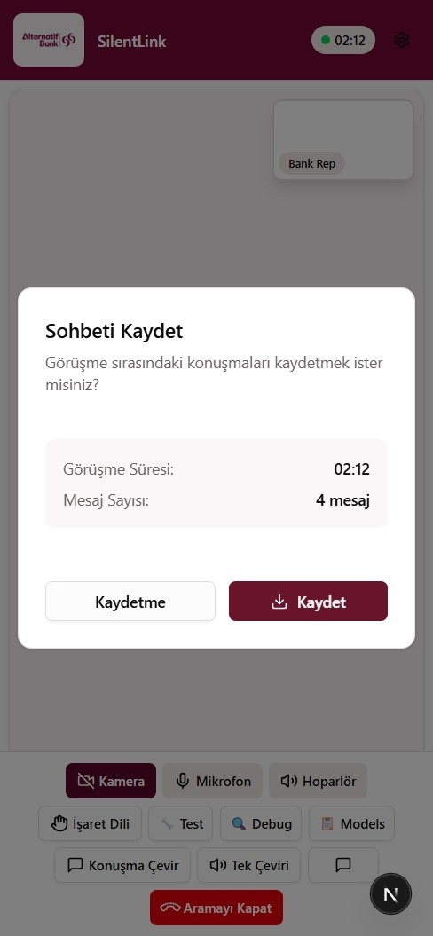
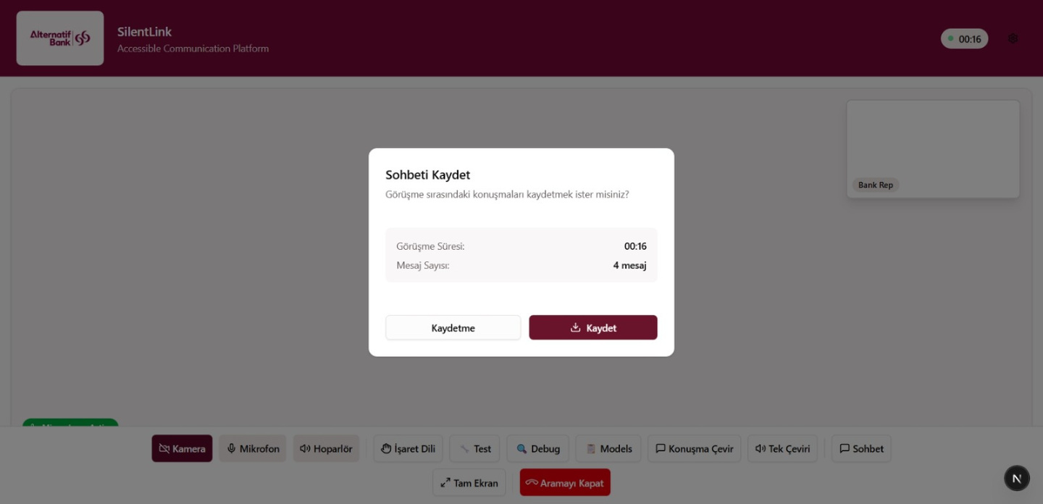
SILENTLINK

Slide 10
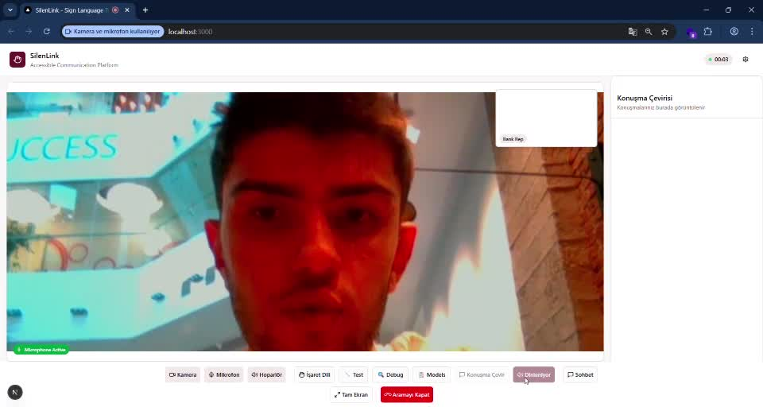
SILENTLINK

Slide 11
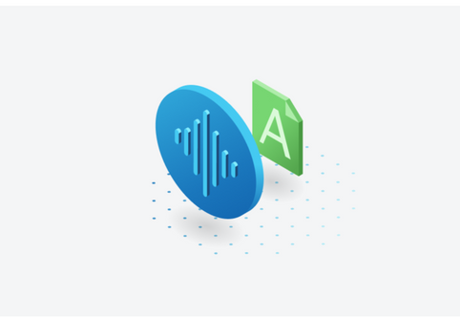

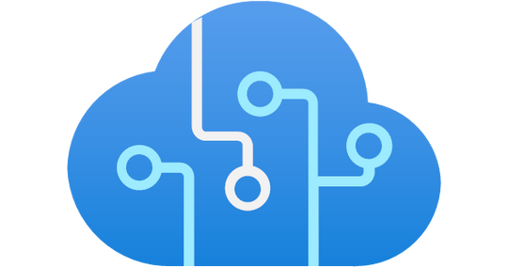
TEKNİK MİMARİ
Projemiz, Microsoft Azure’un üç temel servisini, iki yönlü çeviri için gerçek zamanlı olarak bir araya getiriyor.
Azure Speech Services: Konuşma tanıma ve konuşmadan metne (Speech-to-Text) gerçek zamanlı çeviri gibi sesle ilgili işlemleri gerçekleştiren bir hizmettir.
Azure Cognitive Services: Bulut tabanlı yapay zeka API’leri ve araçlar sunar. Görüntü, metin, konuşma ve dil işleme gibi görevleri uygulamalara entegre ederek akıllı özellikler eklemeyi sağlar.
Azure Custom Vision: Görüntü tanıma için özel modeller oluşturmayı ve eğitmeyi sağlar. Kullanıcılar kendi veri setleriyle model eğiterek nesne tanıma ve sınıflandırma yapabilir.

Slide 12
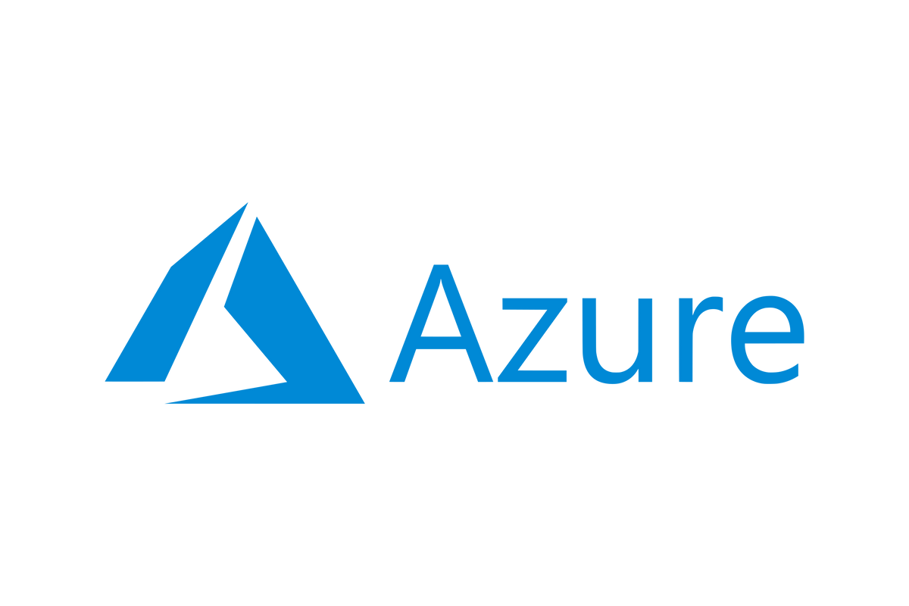


TEKNIK MIMARI
Sistemin beyni olan İşaret Dili Modelini, Azure Custom Vision üzerinde sıfırdan eğittik. Bu, internetten bulduğumuz hazır bir model değildir.
Modelimizi eğitmek için en zorlu kısmı, yani veri toplama işlemini kendimiz yaptık. Farklı ortamlarda,farklı açılarda,farklı ışıkta ve farklı işaretler içeren 1317 tane eğitim karesi topladık.

Slide 13
MALIYET
Düşük Başlangıç Maliyeti: Kullandıkça Öde (Pay-as-you-go) modeli sayesinde, pahalı sunucu yatırımları gerekmez.
Verimli Eğitim: Modelin eğitimi, Azure'un sağladığı krediler ve saatlik bütçeleme (Advanced Training) ile minimum maliyetle tamamlanmıştır.
Ölçeklenebilir Giderler: API (Custom Vision & Speech) maliyetleri, sadece kullanım başına (yapılan çeviri sayısı) faturalandırılır.

Slide 14
UYGULANABILIRLIK
Hızlı Prototipleme: Hazır Azure AI servisleri sayesinde çok kısa sürede çalışan bir prototip geliştirmek mümkündür.
Kolay Entegrasyon: Modelimiz bir API uç noktası (Endpoint) olarak çalışır. Bu sayede mevcut mobil bankacılık uygulamalarına, web sitelerine ve şube tabletlerine kolayca entegre edilebilir.
Anında Ölçeklenebilirlik: Sistem, yarın tüm şubelere veya milyonlarca dijital kullanıcıya hizmet verecek şekilde Azure üzerinde saniyeler içinde ölçeklenebilir.

Slide 15
BANKALAR NEDEN BU SISTEME GEÇMELI?
Bu sistem, bir sosyal sorumluluk projesinden daha fazlasıdır. Bu, 4 temel alanda doğrudan yatırım getirisidir:
Pazar Büyümesi ve Finansal Kapsayıcılık
Operasyonel Verimlilik ve Ölçeklenebilirlik
Yasal Uyumluluk ve Erişilebilirlik
Tahmin Edilemez Durumların önüne geçmek için

Slide 16
TEŞEKKÜRLER..

